Slide 1

MLZ JS1
Projektarbeit 2022 HBU

Slide 2
Inhalt
Einleitung
Projekt
Demo
Fragen

Slide 3

Einleitung
Welches Thema wurde verwendet?

Slide 4

Projekt Funktionen
API Abfrag nach YahooFinancial API
Ausrechnen aktueller Balance und Status
Import / Export Funktion

Slide 5

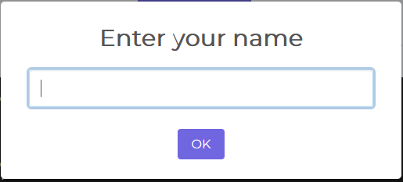

ProjekT Design

Slide 6
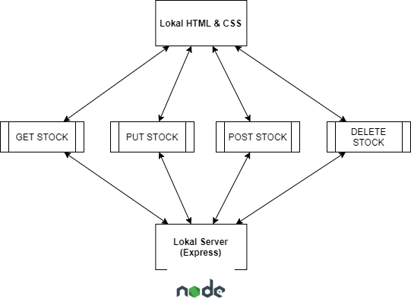
ProjekT architektur

Slide 7
DEMO

Slide 8
Fragen?
Danke für die Aufmerksamkeit

